Slide 1
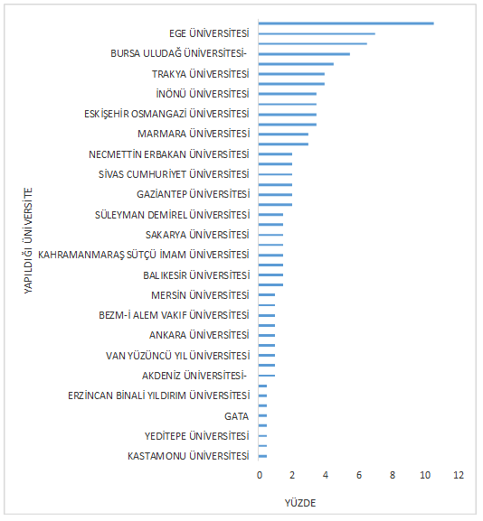
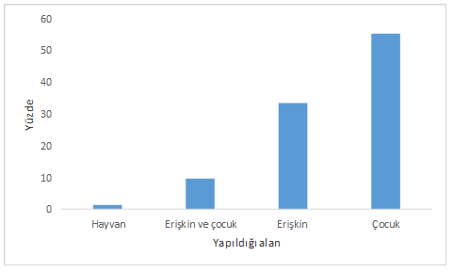
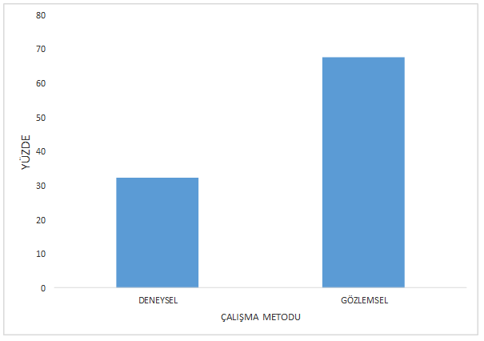
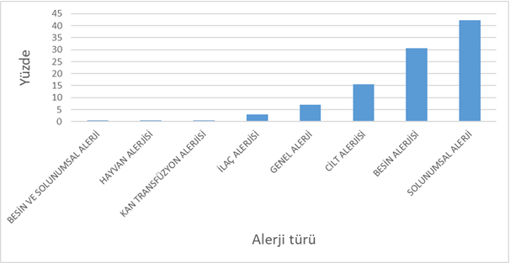
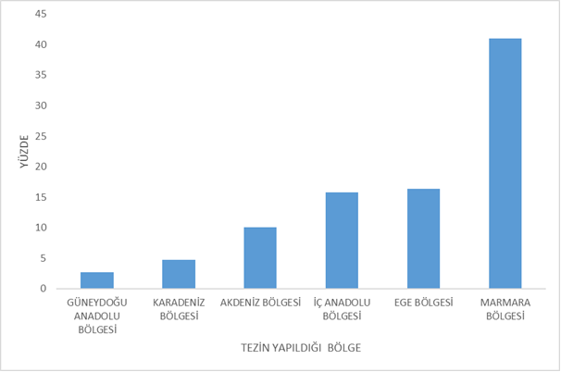
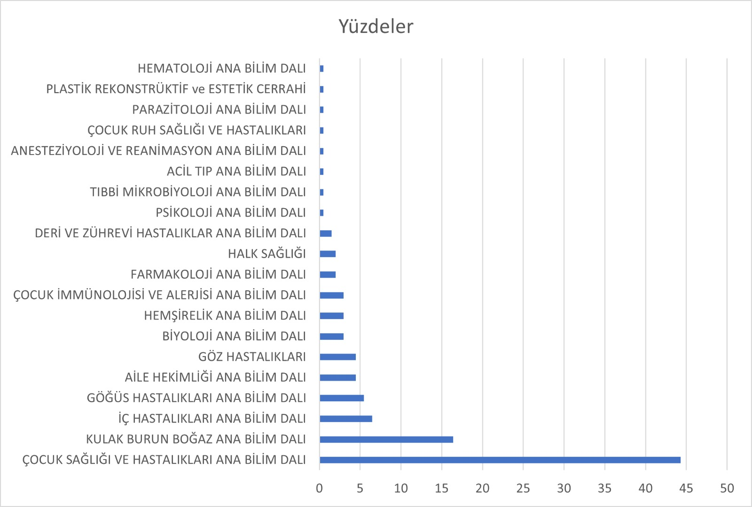
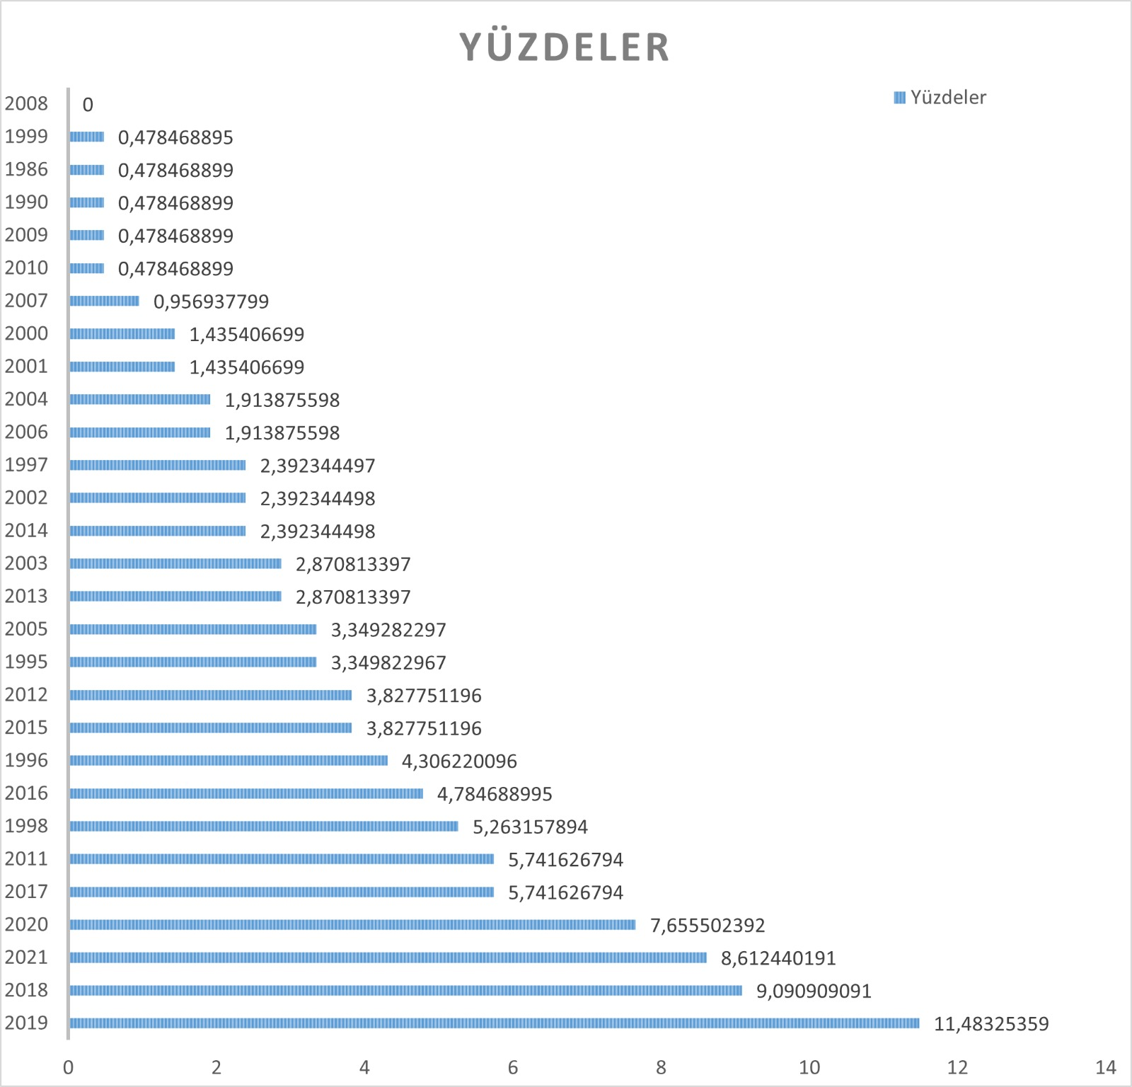
ÜLKEMİZDE ALERJİ ALANINDA YAPILAN TEZLERİN İNCELENMESİ
Aysel OSMANOVA¹, Güzel GAFUROVA¹, Karam KAHLA¹, Mahdis SHAYESTEHFARD¹, Mübeccel Ece SELÇUK¹, Sarkhan ALAKHVERANOVİ¹, Senay CANÇELİK¹, Sibel DOĞRU²
¹Gaziantep Üniversitesi Tıp Fakültesi Dönem 1 Öğrencileri
²Gaziantep Üniversitesi Tıp Fakültesi Göğüs Hastalıkları A.D.
GİRİŞ VE AMAÇ
Alerji, duyarlı kişilerde immün sistemin alerjen olarak bilinen çevresel etkenlere maruz kaldığında uygunsuz aşırı reaksiyon göstermesidir. Alerjik hastalıklar hafif yakınmalardan hayatı tehdit
eden reaksiyonlara kadar geniş spektrumda belirtilere neden olabilen ve genel olarak sık görülen kronik hastalıklardır (1). Astım, alerjik rinit (AR), atopik dermatit,ürtiker, anafilaksi, besin alerjileri, ilaç alerjileri ve venom alerjileri yaygın görülen alerjik hastalıklara örnek olarak verilebilir (1,2) Gelişmekte olan ülkelerde son yıllarda astım, AR, egzama ve gıda alerjilerinin görülme sıklığı son zamanlarda giderek artmaktadır (3,4). Dünya Alerji Organizasyonu (WAO), beş kişiden birinin alerjik hastalığı olduğunu bildirmiştir. Dünyada ve ülkemizde alerjik hastalıklarla ilgili yüksek lisans ve doktora yeterliliği için tez konuları olarak sıklıkla tercih edilmektedir. Bu nedenle bizler de çalışmamızda ülkemizde alerjik hastalıklarla ilgili yapılmış YÖK tez sistemine kayıtlı tezleri özelliklerine göre analiz etmeyi amaçladık.
Grafik 2. Yapıldığı üniversiteye göre tez sayısının dağılımı
Grafik 5. Yaş grubuna göre tezler
GEREÇ VE YÖNTEM
Çalışmamız retrospektif gözlemsel çalışma niteliğindedir. Ocak 2022-Mart 2022 tarihleri arasında Yükseköğretim Kurumu tez arama sayfasında ‘Anahtar kelime’ kısmına ‘Alerji’ ve ‘Aranacak alan’ kısmında ‘Tez adı’ yazarak tarama yapıldı, 258 teze ulaşıldı. Tezler yayın yılı, yapıldığı üniversite, konu, danışman, yapıldığı branş, yapıldığı alan (tanı, tedavi, vs), alerji türü, yapıldığı bölge göre excel dosyasına kaydedildi. Bu parametrelere ulaşılamayan 20 tez çalışmaya dahil edilmedi.
Grafik 3. Alerji türüne göre tezlerin dağılımı
Grafik 6. Çalışma metoduna göre tezler
BULGULAR
Çalışmaya dahil edilen 238 tez 1996-2021 yılları arasında yapılmıştı. Son 5 yılda alerji alanında yapılan tez sayısı artmıştı, fakat pandemi döneminde alerji ile ilgili tezlerin sayısında %25-33 azalma olduğu izlendi (Grafik 1). Alerji ile ilgili tezler toplam 23 üniversitede yapılmıştır. En çok Ege Üniversitesinde, en az Kastamonu Üniversitesi, Gülhane Askeri Tıp Akademisi ve Yeditepe Üniversitesin’de yapılmıştır (Grafik 2). Alerjik hastalık türüne göre tezler Grafik 3’ te özetlenmiştir. En çok çalışma solunumsal alerji alanında, en az çalışma ise evcil hayvan alerjisi ve alerjik transfüzyon reaksiyonlarıyla ilgili yapılmıştır. Bölgelere göre incelendiğinde tezler en çok Marmara bölgesinde, en az Güneydoğu Anadolu bölgesinde yapılmıştır (Grafik 4). Çalışmalar çoğunlukla çocuk yaş grubunda yapılmıştı (Grafik 5). Erişkinlerde yapılan çalışmalar daha az olduğu tespit edilmiştir. Çalışma yöntemine göre sınıflandırıldığında sıklıkla gözlemsel çalışma türü tercih edilmiştir. (Grafik 6). Tezler yapıldığı bölümlere göre incelendiğinde en çok Çocuk Sağlığı ve Hastalıkları bölümünde yapılmıştır. (Grafik 7).
Grafik 4. Yapıldığı bölgelere göre tezler
Grafik 7. Yapıldığı bölümlere göre tezler
SONUÇ
Marmara bölgesinde daha fazla tez yapılmasının en önemli nedeninin en fazla üniversitenin burada yer almasından kaynaklandığını düşünmekteyiz.(Grafik 4). Kıyı bölgelerinde alerjik hastalıklar sık görülmektedir (5). Ancak Karadeniz bölgesi kıyı şeridi olmasına rağmen alerjiyle ilgili araştırma sayısı diğer bölgelere göre az sayıdadır bu nedenle bu bölgede alerji ile ilgili bilimsel araştırmalara ağırlık verilmesi gerektiğini düşünmekteyiz. Yıllara göre yapılan tezlere baktığımızda pandemi döneminde alerji alanında yapılan tez sayısının azaldığı tespit edildi. Çalışma yöntemi olarak deneysel çalışmaların gözlemsel çalışmalara göre daha az olduğu belirlendi. Alerjik hastalıkların patofizyolojisinin daha iyi aydınlatılabilmesi için deneysel, randomize kontrollü tasarlanmış tezlerin daha sık yapılması gerektiğini düşünmekteyiz.
KAYNAKÇA
1.Bacharier LB, Boner A, Calrlsen KH, et al; European Pediatric Asthma Group: Diagnosisandtreatment of asthma in childhood: A Practallconsensusreport. Allergy 2008; 63: 5-34.
2.Jin J, Sklar GE, Min Sen Oh V, et al.Factorsaffectingtherapeuticcompliance: rewiewfromthepatient’sperspective. TherClin Risk Manag. 2008;4:269-86
3. Bousquet J, Schönemann HJ, Samolinski B, Demol P, Baena-Cagnani CE, Bachert C et al. Allergic Rhinitis and its Impact on Asthma (ARIA): achievements in 10 years and future needs. J Allergy Clin Immune 2012;130(5):1049-62
4. Singh M. The burden of asthma in children: an Asian perspective. Pediatric Respir Rev 2005;6:14-19
5.Abadoğlu, Ö., et al. "Astım Tanı ve Tedavi Rehberi 2020 Güncellemesi." Ankara: BULUŞ Tasarım ve Matbaacılık Hizmetleri San. Tic2020: 343.
Grafik 1. Yıllara göre alerjiyle ilgili yapılan tez sayısının dağılımı
Anahtar Kelimeler: Alerjen, İlaç alerjisi, Gıda Alerjisi, Alerjik Hastalık, Venom Alerjileri

